Slide 1
친환경 학교생활
Project
綠雨 [녹우]
염광 메디텍 고등학교 민혜원
정의여자 고등학교 최서영

Slide 2
01
학교의 풍경
02
이상적인 학교
03
친환경 학교의 효과

Slide 3
학교의
풍경

Slide 4
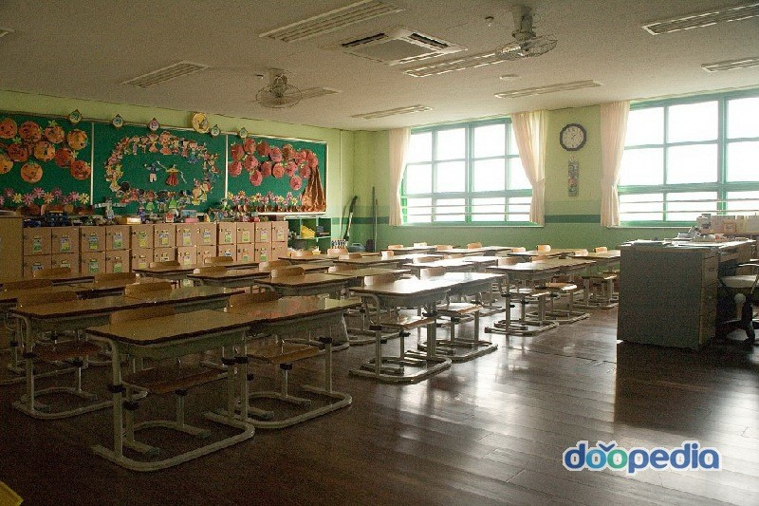
에어컨
온도를 너무 낮게 튼다.
선풍기
빈 교실에 계속 튼다.
전등
빈 교실에 계속 켜져 있다.
학교의 풍경

Slide 5
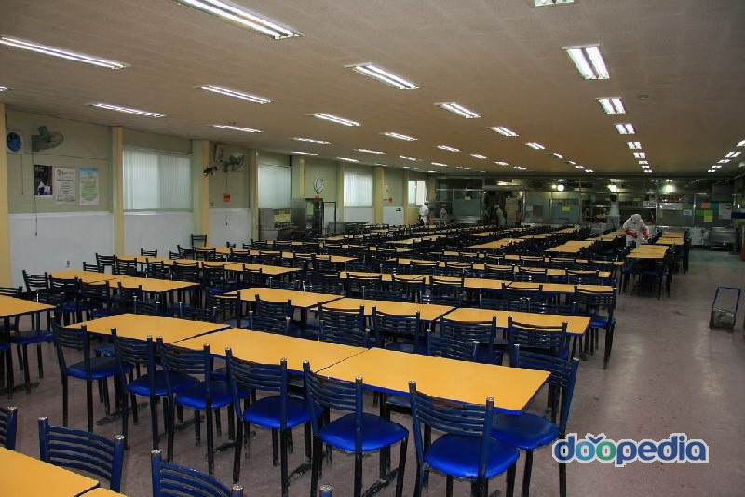
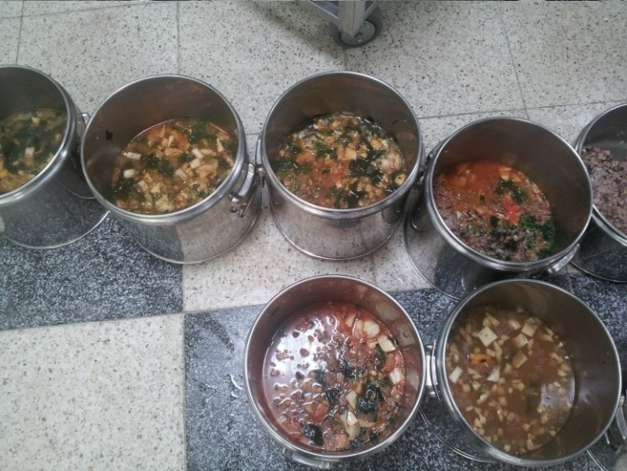
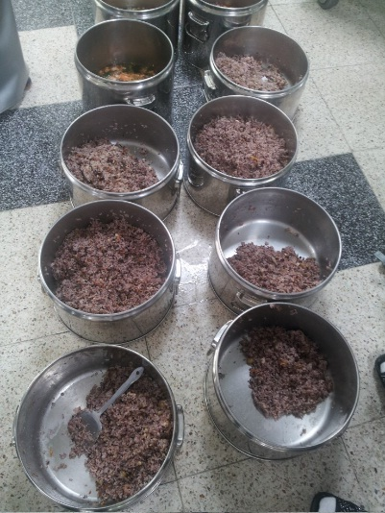
잔반
음식을 너무 많이 남긴다.
학교의 풍경

Slide 6
이상적인
학교

Slide 7
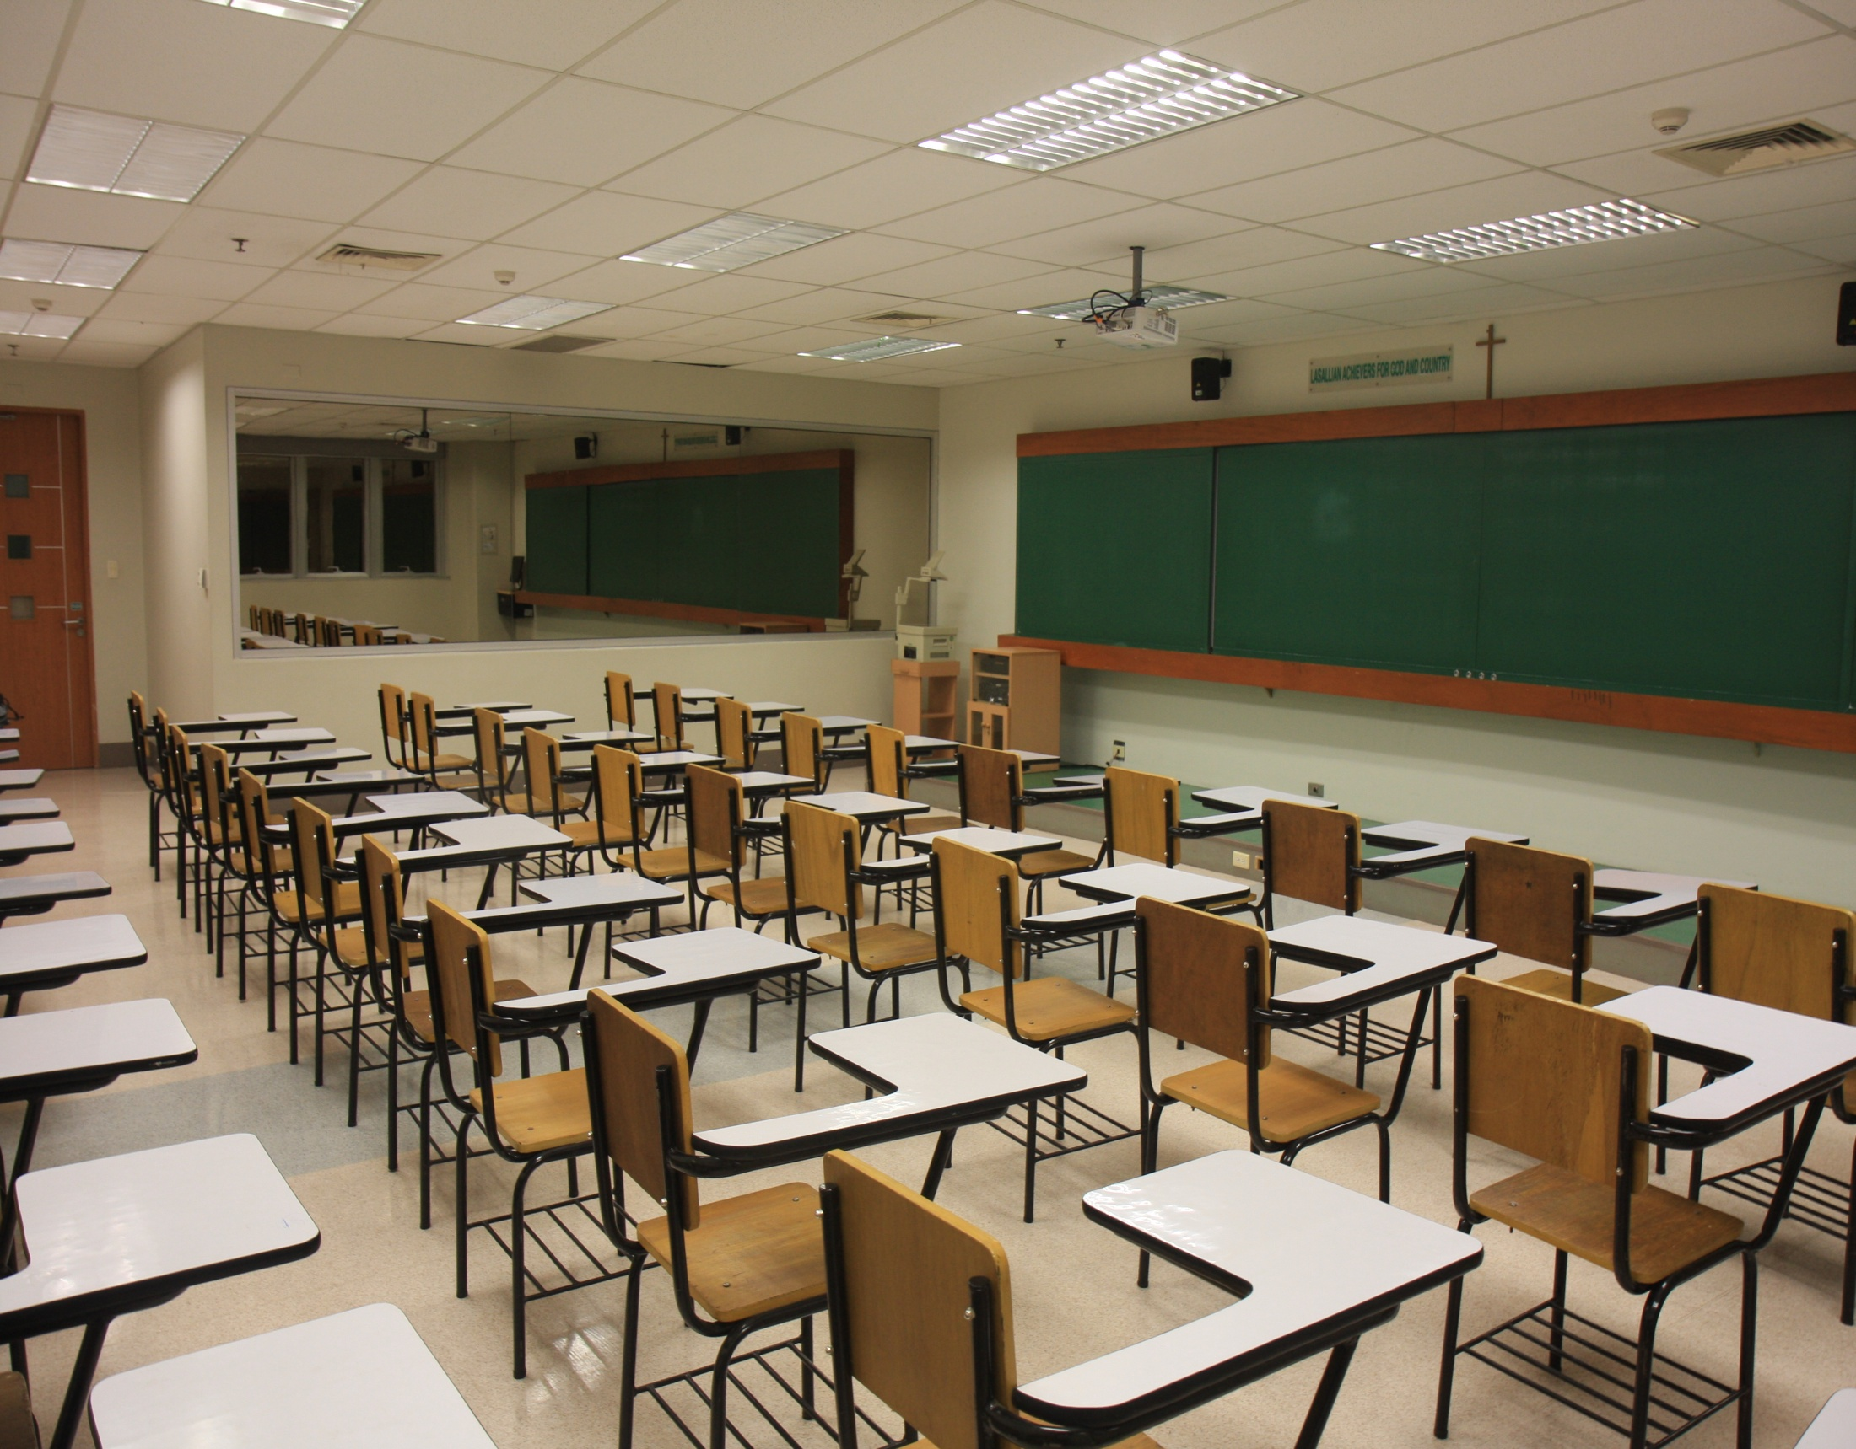
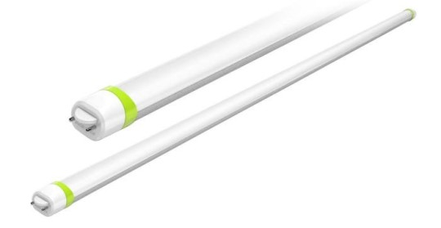
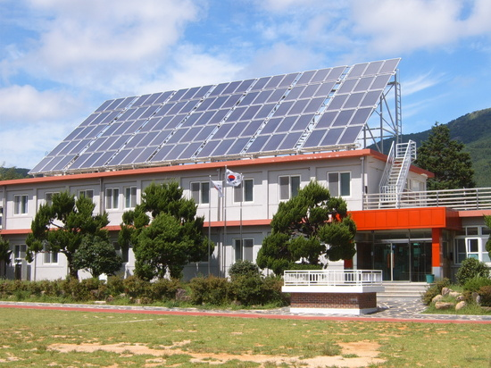
LED 전구
태양열 에너지

Slide 8
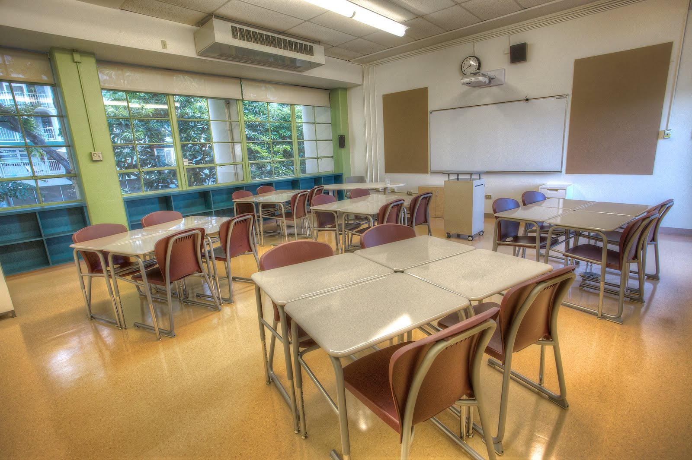
실내 적정온도 유지
여름철 실내 적정온도
24도
겨울철 실내 적정온도
20도

Slide 9
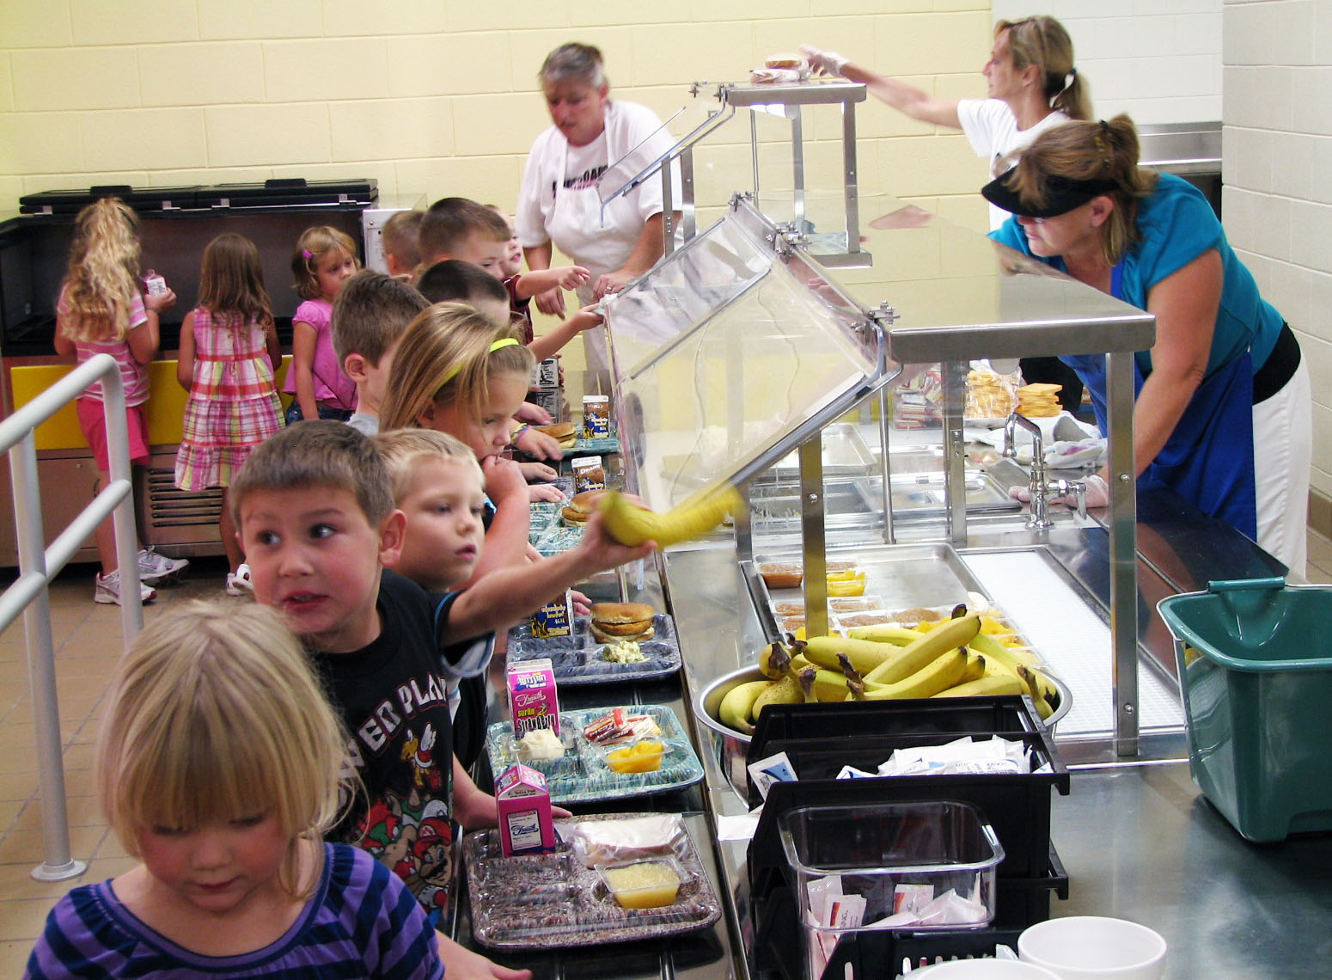
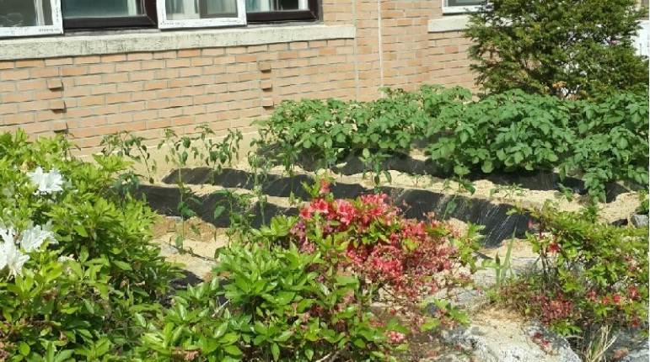
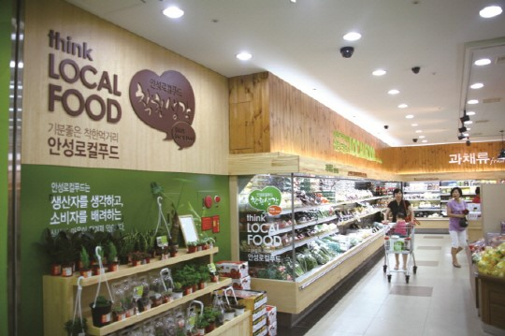
도시농업
로컬 푸드

Slide 10


1
2
친환경
학교생활
효과
에너지 절약
건강 증진
3
4
5
사람들의
생활습관
개선
경제적 이익
환경 오염 예방

Slide 11
출처
doopedia.co.kr
en.wikipedia.org
:http://blog.naver.com/weeng01?Redirect=Log&logNo=140121631234
reveriedesignstudio.blogspot.com
home-design-information.com
http://cafe.naver.com/weareprologue/2200
http://news.naver.com/main/read.nhn?mode=LSD&mid=sec&sid1=102&oid=032&aid=0002372798
www.tiles-styles.com
gulfcoastsynod.org

Slide 12

Thank
you

